Slide 1

Atelier de partage des recherches, études déjà effectuées et des initiatives existantes au Burundi dans le domaine de l’Agroécologie
Bujumbura-la DETENTE , 29 avril 2026
Panéliste :
SINDAYIKENGERA Georges, Ir.Msc
Responsable de l’axe Promotion de la Production Durable et Développement Economique Local à l’OAP

Slide 2
Le lien entre l'Agroécologie, santé et productivité des sols: compostage
Une gestion de la fertilité du sol est basée en priorité sur des apports organiques
Contrairement à certains engrais de synthèse qui acidifient le sol à long terme, le compost nourrit la vie microbienne et restaure la fertilité naturelle

Slide 3
Le lien entre l'Agroécologie, santé et productivité des sols: compostage
Le compostage : Pilier de la santé des sols
Le compost ne se contente pas de nourrir les plantes ; il soigne l'écosystème souterrain par trois actions majeures :
Action biologique : Il réactive la vie du sol en apportant des micro-organismes bénéfiques (bactéries, champignons) et de la matière organique qui stimulent la biodiversité souterraine.
Action physique : Il améliore la structure du sol en favorisant l'agrégation. Il allège les sols argileux et donne du corps aux sols sableux, ce qui limite l'érosion et améliore la circulation de l'air.
Rétention d'eau : Un sol riche en humus issu du compost retient mieux l'humidité, rendant les cultures plus résilientes face aux sécheresses.

Slide 4
CAS DE SUCCES: Promotion de compostage rapide grâce aux activateurs AEIGB et AV.
Fabrication de l’activateur à base des Extraits des Intestins Grêle de Bovin « AEIGB » et à base du vinaigre (AV)
Ingrédients utilisables pour la fabrication de l’activateur: Son de riz, Sucre, eau et extraits des intestins grêles (recueilli à moins d’une heure après abatage de la vache)
1ère étape de fabrication AEIGB :
i) Mélanger 2kg de son de riz+2kg de sucre +10l d’eau,
ii) Chauffer le mélange ci-dessus jusqu’à l’ébullition,
iii) Laisser refroidir le mélange jusqu’à l’eau tiède (jusqu’à une température supportable par le doigt, la main)

Slide 5
Fabrication de l’activateur à base des Extraits des Intestins Grêle de Bovin « AEIGB » et à base du vinaigre (AV)
2ème étape de fabrication AEIGB :
iv) Verser dans le mélange (son de riz + sucre + eau) refroidi + 5litres d’extraits des intestins des vaches,
v) Verser le mélange dans un bidon (plastique) et laisser fermenter pendant 15jours,
vi) Après15 jours de fermentation, l’on obtient « activateur A » conservable jusqu’à une année.

Slide 6
Duplication de l’ AEIGB auprès de 100 ménages à Isare (Caranka-Rushubi-Nyarumpongo)

Slide 7
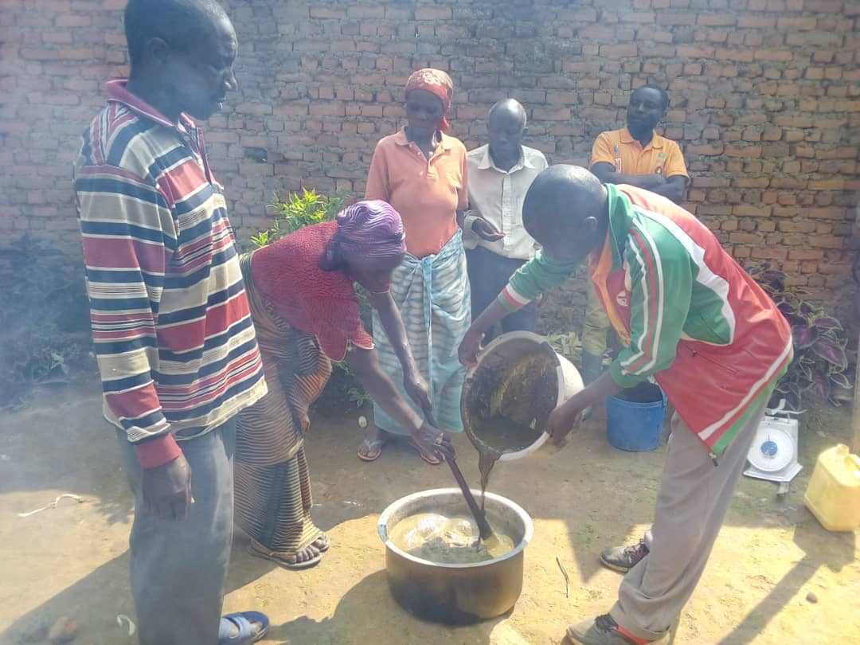
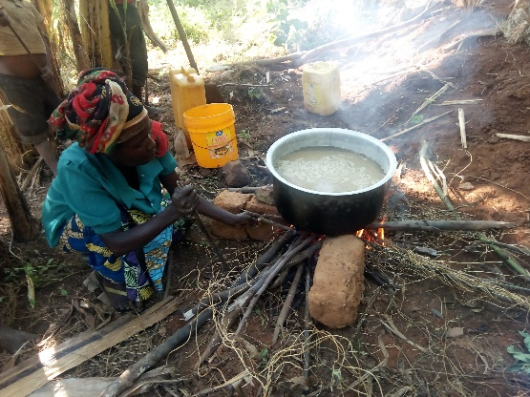
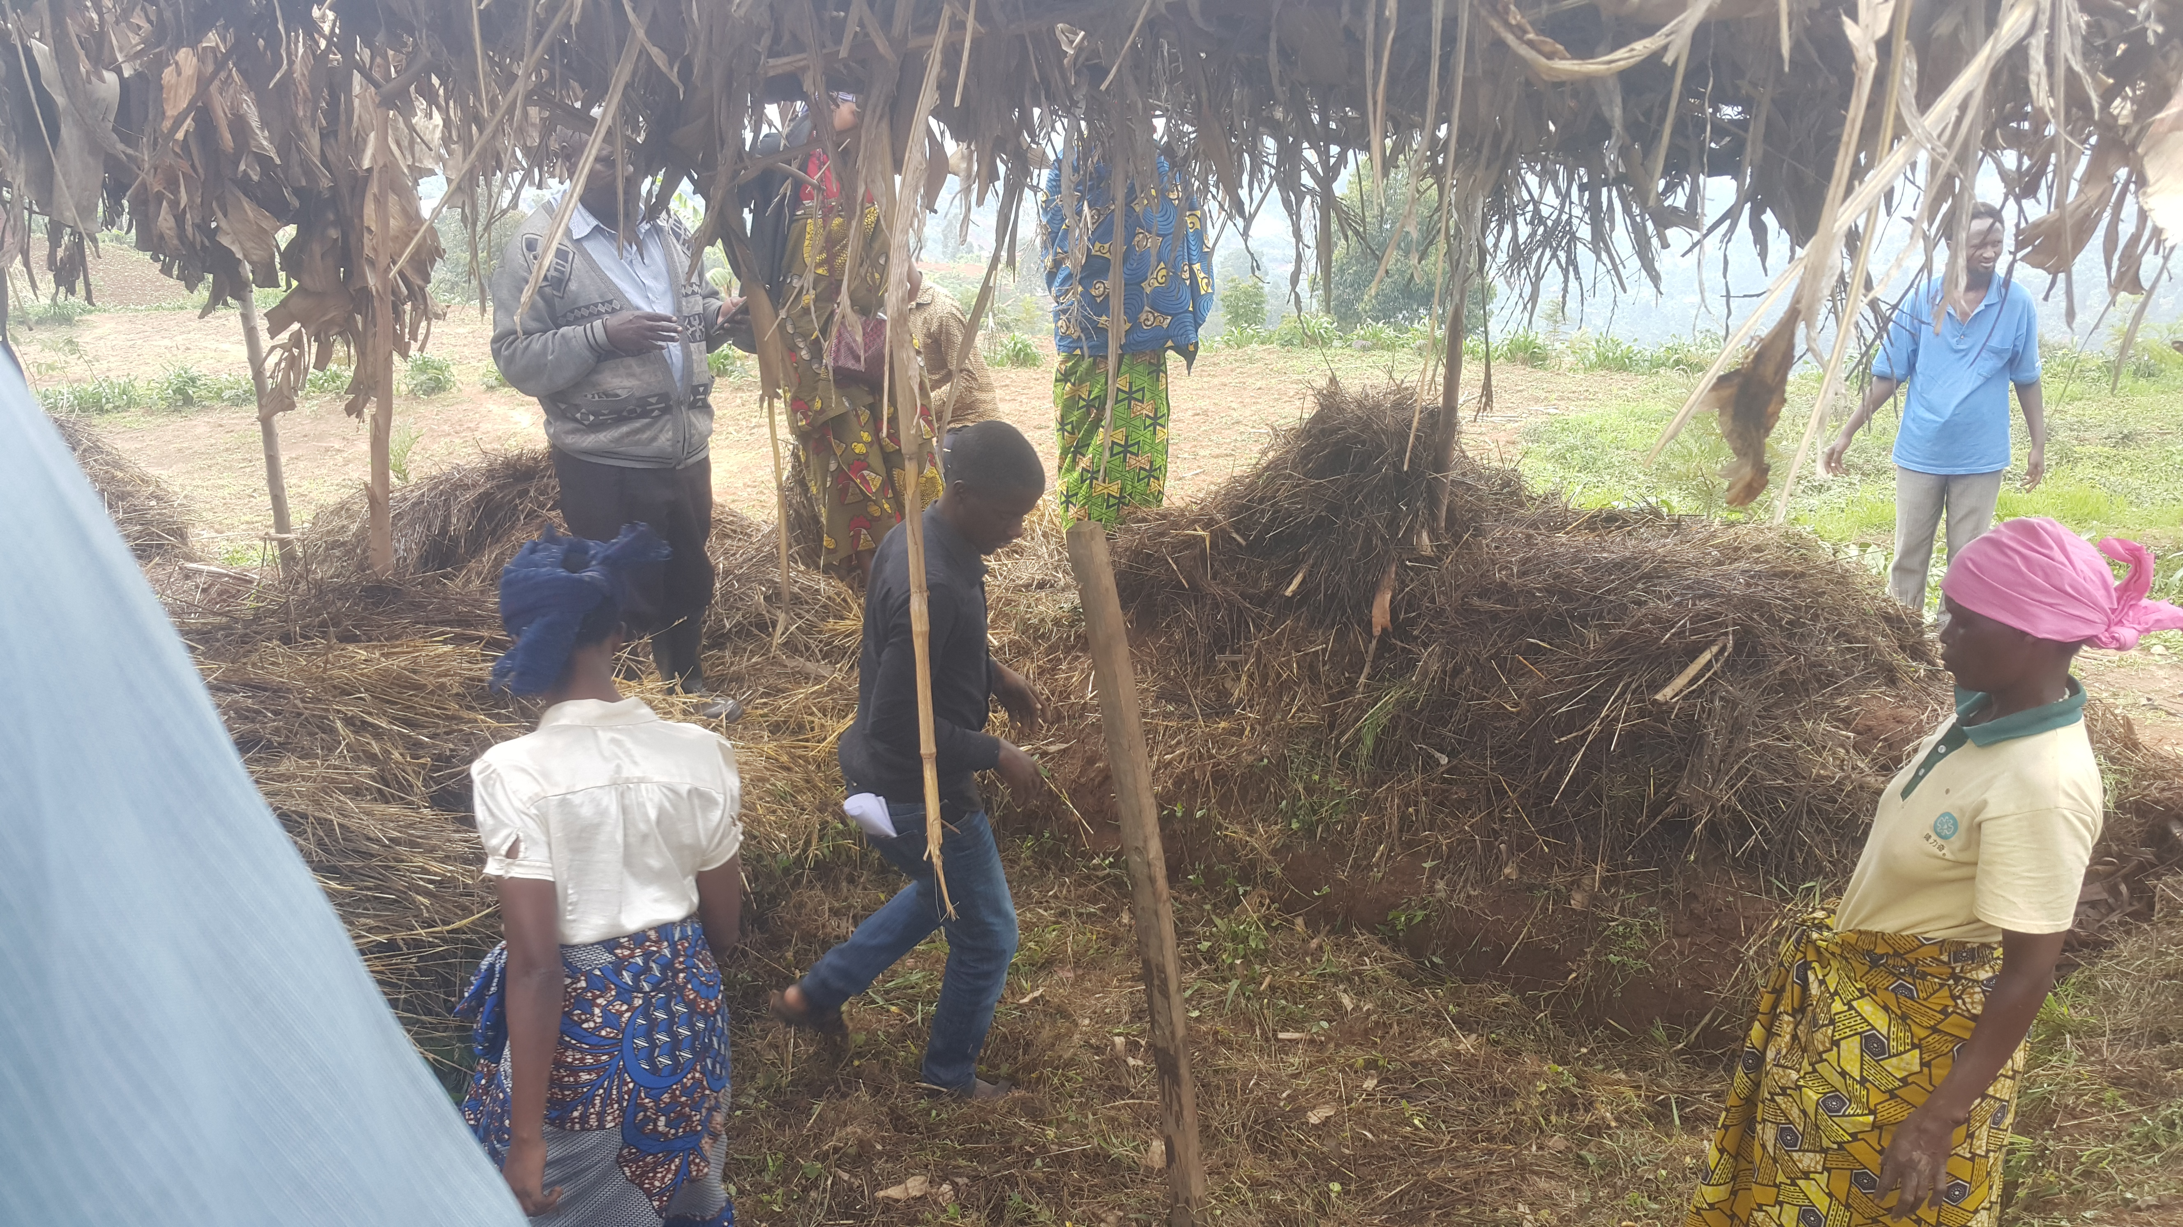
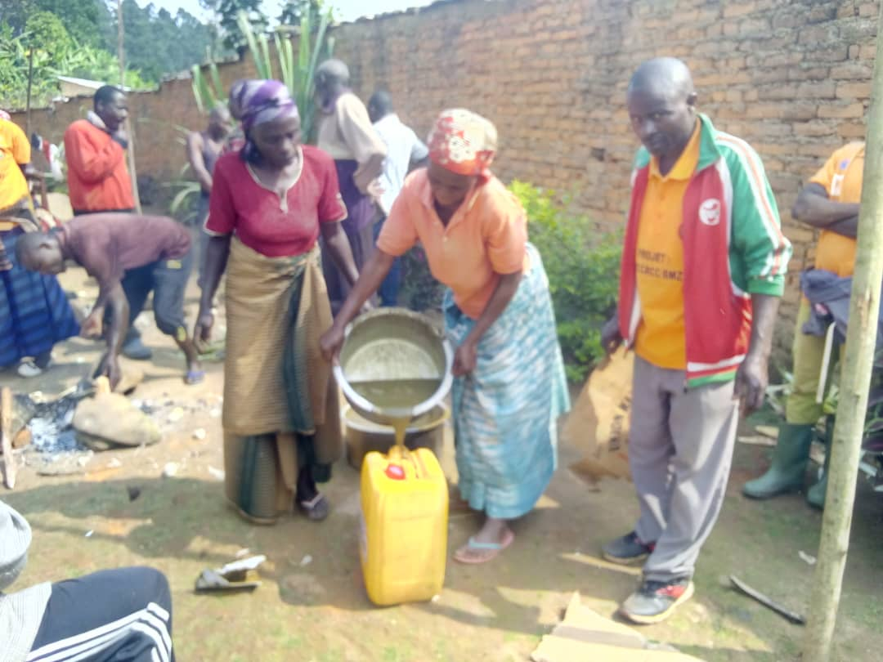
Fabrication AEIGB :

Slide 8
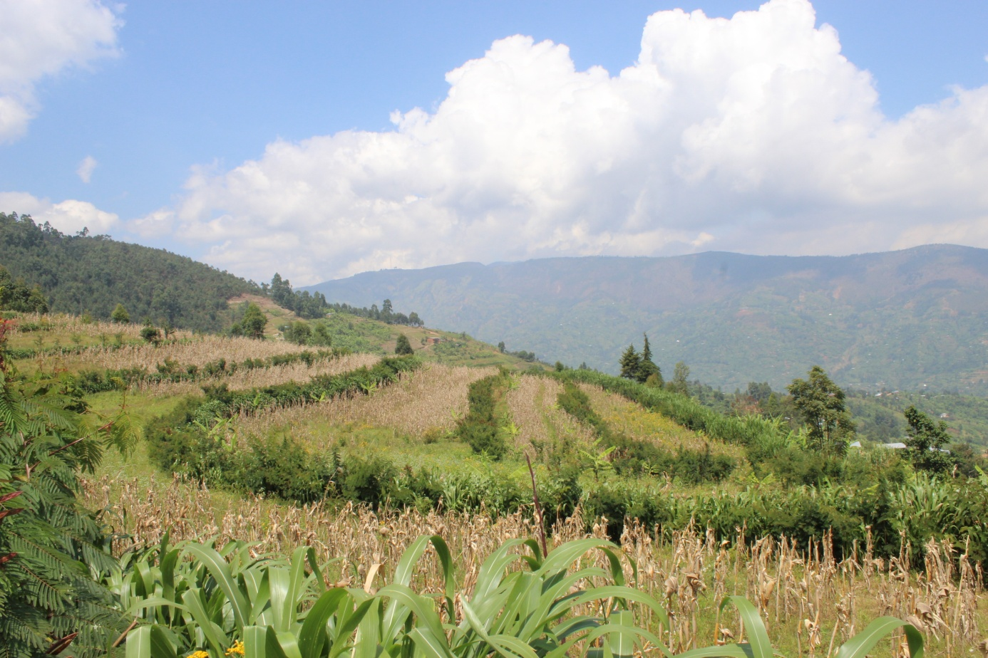
En conclusion
    « Il n’ya pas d’agroécologie sans compostage »
    Car le compostage est le cœur battant de l'agroécologie.

